Slide 1
Praha
AUTOR : Viktorie Živnéřová

Slide 2
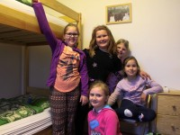
Ubytování
Když jsme přijeli do Prahy, bylo 11:35 hod. Šli jsme se podívat na pokoje, kde budeme ubytováni. Nebyl to hotel, ale HOSTEL. Jmenoval se Toulcův dvůr a rozdělili jsme se do pokojů.

Slide 3
Vyšehrad
Po obědě jsme se vydali na Vyšehrad, kde jsme viděli románskou rotundu sv. Martina, vychutnali jsme si krásný výhled na matičku Prahu, prošli jsme hřbitov a Slavín. Vyšehradský hřbitov v sousedství chrámu sv. Petra a Pavla patří k nejvýznamnějším pražským hřbitovům.

Slide 5
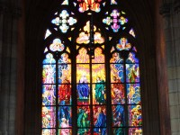
Pražský hrad
Když jsme došli k pražskému hradu, měli jsme projít kontrolou, ale pustili nás i bez ní. Vešli jsme na zahradu, měli jsme štěstí -zrovna tam fotili zahraniční svatbu - svatební šaty nevěsty byly celé červené. Zastavili jsme se u zpívající fontány.

Slide 6
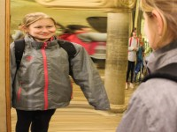
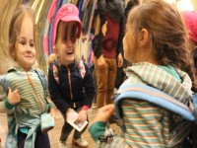
Petřín zrcadlové muzeum
Po dvou skupinkách jsme se vydali do zrcadlového bludiště. Byla tam různá zrcadla; v jednom jste byli malí, v druhém vysocí a ve třetím tlustí. Bylo to opravdu srandovní :-)

Slide 7
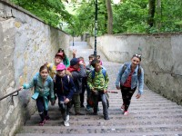
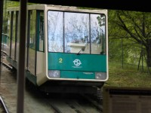
Petřín
Z pražského hradu jsme šli rovnou na Petřín. Nahoru jsme šli pěšky a dolů jsme jeli lanovkou a ještě jednou nahoru. Potom nám daly paní učitelky rozchod na 20 minut. Kupovali jsme si různé zmrzliny, trdelníky a spoustu dalších věcí.

Slide 8
Z Petřína jsme šli pěšky k autobusu, který nás ale nevezl domů. Jeli jsme zpátky na Toulcův dvůr, kde jsme se umyli a oblekli pyžama. Některé děti šly spát a ty ostatní se mohli navštěvovat až do 21:00 hodin.

Slide 9
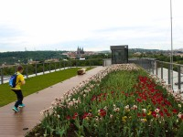
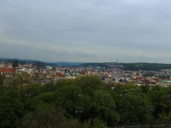
Národní zemědělské muzeum
Když jsme se vyspali, tak jsme šli na snídani. Po snídani jsme se sbalili a jeli jsme se podívat do Národního zemědělského muzea. Tam si nás rozdělili ještě do menších skupin po čtyřech. Podívali jsme se na střechu, byl tam krásný výhled na Prahu.

Slide 10
Cesta zpátky
Po cestě zpátky jsme se stavili v Mc Donaldu, měli jsme hamburger a malinovou limonádu.
V autobusu bylo veselo, zpívali jsme různé písničky do mikrofonu. V Praze se mi moc líbilo, je to zážitek, na který nikdy nezapomenu.

Slide 11
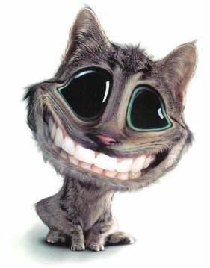
Zábavné kvízy
Otázky budou na 1,2,3 - zvedněte tolik prstů, jakou odpověď považujete za správnou. Hodně štěstí!

Slide 12
V kolik hodin končila večerka
1) 20:20
2) 21:00
3) 22:00

Slide 13
Po cestě zpátky jsme byli kde?
1) Mc donalds
2) KFC
3) v restauraci

Slide 14
Kdy jsme byli v Národním zemědělské muzeu?
1) První den
2) Druhý den
3) Nebyli jsme tam vůbec

Slide 15
Po cestě zpátky?
1) všichni spali
2) byli jsme na mobilu
3) zpívali jsme si

Slide 16
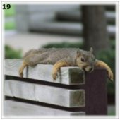
Doufám, že se vám prezentace líbila

